Slide 1
05-4
This work is licensed under a Creative Commons Attribution-ShareAlike 4.0 International License.
Please add this statement to all the videos you create.
English Bible quotes are from the World English Bible US, which is in the public domain.

Slide 2
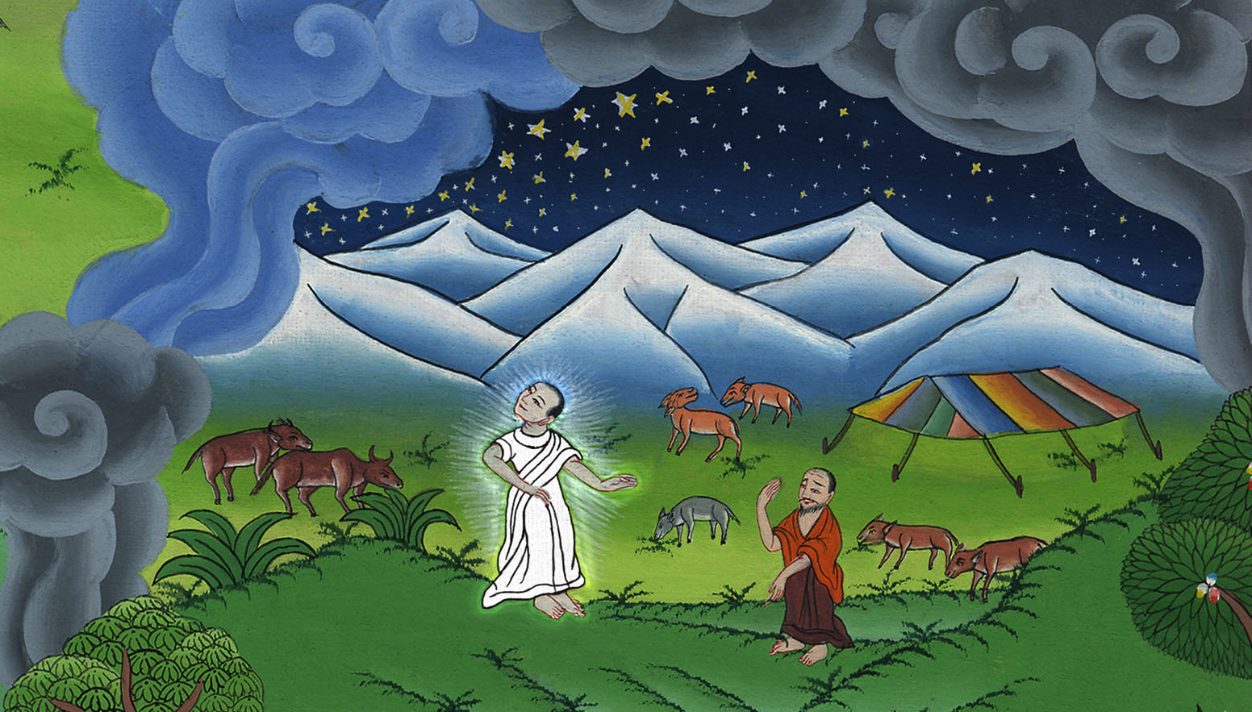
4
God promises Abram descendants – Genesis 15:1-21

Slide 3
God promises Abram descendents – Genesis 15:1-21

Slide 4
God promises Abram descendants – Genesis 15:1-21
Notes:
4) God promises Abram descendents – Gen 15:1-21 (Right 2nd) དཀོན་མཆོག་གིས་ཨབ་རམ་མཉམ་དུ་དམ་བཅའ་གནང་བ།

Slide 5
1After these things Yahweh’s word came to Abram in a vision, saying, “Don’t be afraid, Abram. I am your shield, your exceedingly great reward.”

Slide 6
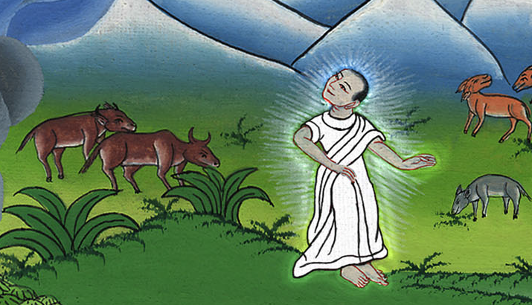
Genesis 15:1

Slide 7
2Abram said, “Lord Yahweh, what will you give me, since I go childless, and he who will inherit my estate is Eliezer of Damascus?”

Slide 8
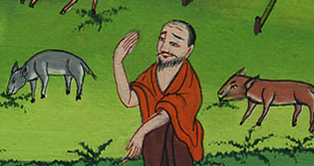
Genesis 15:2

Slide 9
3Abram said, “Behold, you have given no children to me: and, behold, one born in my house is my heir.”

Slide 10
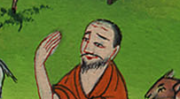
Genesis 15:3

Slide 11
4Behold, Yahweh’s word came to him, saying, “This man will not be your heir, but he who will come out of your own body will be your heir.”

Slide 12
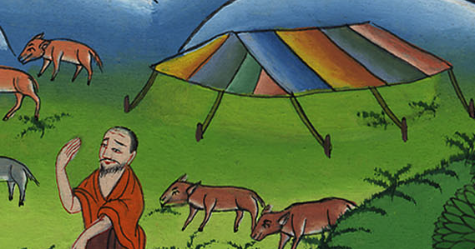
Genesis 15:4
Notes:
4Then a message from the Lord came to Abram. The Lord said, “When you die, what you have will not go to this man. You will have a son of your own. He will get everything you have.”
4གཙོ་བོ་དཀོན་མཆོག་གིས་འདི་ལྟར་གསུངས་པ་ཁོང་གིས་ཐོས་སོ། བྲན་གཡོག་ཨེ་ལི་ཨེ་ཛེར་ཁྱོད་ཀྱི་ནོར་བདག་ཏུ་འགྱུར་མི་ཡོང་། ཁྱོད་ཀྱི་བུ་དེའི་ནོར་བདག་ཏུ་འགྱུར་ཡོང་།

Slide 13
5Yahweh brought him outside, and said, “Look now toward the sky, and count the stars, if you are able to count them.” He said to Abram, “So your offspring will be.”

Slide 14
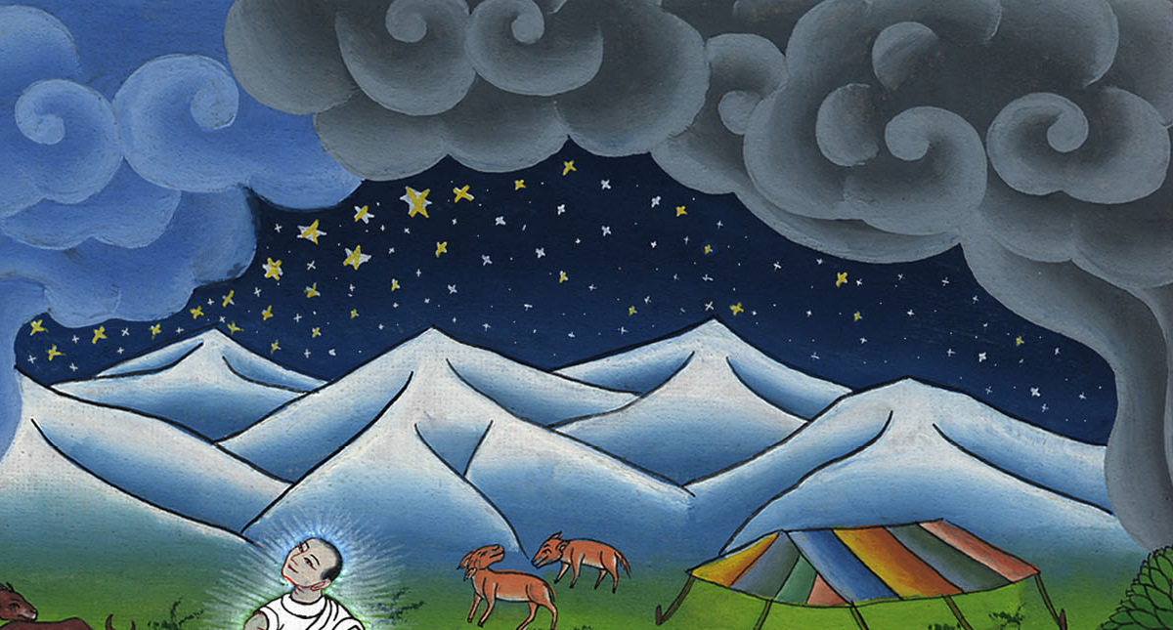
Genesis 15:5
Notes:
5The Lord took Abram outside and said, “Look up at the sky. Count the stars, if you can.” Then he said to him, “That’s how many children will be born into your family.”
5ཁོང་གིས་ཁོ་ལ་ཕྱི་རོལ་དུ་འཁྲིད་དེ། ནམ་མཁར་བལྟས་ཏེ་སྐར་མ་རྣམས་རྩིས་ཤིག དེ་ལྟར་ཁྱོད་ཀྱི་རིགས་བརྒྱུད་འབྱུང་བར་འགྱུར་གསུངས་སོ།

Slide 15
6He believed in Yahweh, who credited it to him for righteousness.

Slide 16
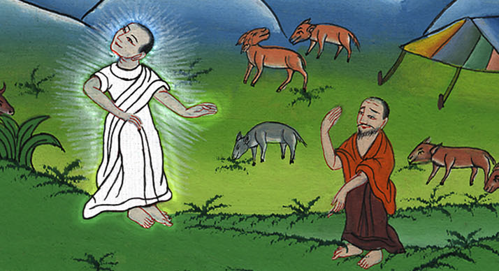
Genesis 15:6
Notes:
6Abram believed the Lord. The Lord was pleased with Abram because he believed. So Abram’s faith made him right with the Lord.
6ཨབ་རམ་གྱིས་གཙོ་བོ་དཀོན་མཆོག་ལ་བློ་བཅོལ་ལོ། གཙོ་བོ་དཀོན་མཆོག་ཁོ་དང་ཐུགས་དགྱེས་ནས་ཁོ་ལ་ངོས་ལེན་གནང་ངོ་།

Slide 17
7He said to Abram, “I am Yahweh who brought you out of Ur of the Chaldees, to give you this land to inherit it.”

Slide 18
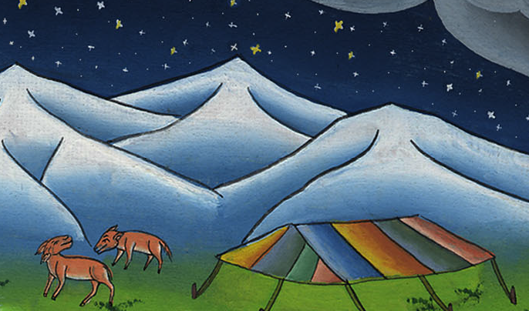
Genesis 15:7
Notes:
7He also said to Abram, “I am the Lord. I brought you out of Ur in the land of Babylon. I will give you this land to have as your very own.”
7དེ་ནས་གཙོ་བོ་དཀོན་མཆོག་གིས་ཁོ་ལ། བྷེ་བྷི་ལོ་ནི་ཡའི་ཨུར་ནས་ཁྱོད་ལ་འཁྲིད་དེ་ཡུལ་འདི་སྟེར་མཁན་གཙོ་བོ་དཀོན་མཆོག་དེ་ང་རང་ཡིན་ཞེས་གསུངས་སོ།

Slide 19
8He said, “Lord Yahweh, how will I know that I will inherit it?”

Slide 20
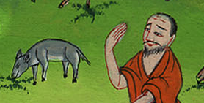
Genesis 15:8
Notes:
8But Abram said, “Lord and King, how can I know I will have this land as my own?”
8འོན་ཀྱང་ཨབ་རམ་གྱིས་ལན་དུ། བླ་ན་མེད་པའི་གཙོ་བོ་དཀོན་མཆོག་དེ་ལྟར་བྱུང་བ་ངས་ཇི་ལྟར་ཤེས་སམ་ཞེས་འདྲི་པས།

Slide 21
9He said to him, “Bring me a heifer three years old, a female goat three years old, a ram three years old, a turtledove, and a young pigeon.”

Slide 22
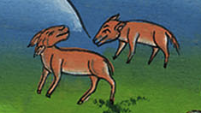
Genesis 15:9
Notes:
9So the Lord said to him, “Bring me a young cow, a goat and a ram. Each must be three years old. Bring a dove and a young pigeon along with them.”
9ལན་དུ་ཁོང་གིས། ངའི་མདུན་དུ་བ་ཕྱུགས་ལོ་གསུམ་པ་ཞིག་དང། ར་མོ་ལོ་གསུམ་ལོན་པ་གཅིག། ལུག་ལོ་གསུམ་ལོན་པ་གཅིག། ཕུག་རོན་གཅིག་དང་འང་གུ་ཞིག་འཁྱེར་ཤོག་གསུངས་པ་དང་།

Slide 23
10He brought him all these, and divided them in the middle, and laid each half opposite the other; but he didn’t divide the birds.

Slide 24
Genesis 15:10
Notes:
10Abram brought all of them to the Lord. Abram cut them in two and placed the halves opposite each other. But he didn’t cut the birds in half.
10ཨབ་རམ་གྱིས་དེ་རྣམས་དཀོན་མཆོག་གི་རྩར་འཁྱེར་ཡོང་ངོ་། དེ་རྣམས་ཕྱེད་ཀ་བཏུབ་ནས་ཁག་གཉིས་སུ་བཞག་གོ འོན་ཀྱང་བྱ་གཉིས་དེ་མ་བཏུབ་བོ།

Slide 25
11The birds of prey came down on the carcasses, and Abram drove them away.

Slide 26
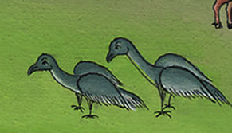
Genesis 15:11
Notes:
11Then large birds came down to eat the dead bodies of the animals and birds. But Abram chased the large birds away.
11བྱ་རྒོད་རྣམས་ཤ་ཟ་ཕྱིར་བབ་པས། ཨབ་རམ་གྱིས་དེད་དོ།

Slide 27
12When the sun was going down, a deep sleep fell on Abram. Now terror and great darkness fell on him.

Slide 28
Genesis 15:12
Notes:
12As the sun was going down, Abram fell into a deep sleep. A thick and scary darkness covered him.
12ཉི་མ་ནུབ་འགྲོ་བའི་སྐབས་སུ་ཨབ་རམ་ལ་གཉིད་ལྗིད་པོ་ཞིག་ཁུག་པ་དང་། འཇིགས་སྣང་ཆེན་པོ་ཞིག་ཁོ་ལ་བྱུང་ངོ་།

Slide 29
13He said to Abram, “Know for sure that your offspring will live as foreigners in a land that is not theirs, and will serve them. They will afflict them four hundred years.

Slide 30
Genesis 15:13
Notes:
13Then the Lord said to him, “You can be sure of what I am about to tell you. For 400 years, your family who comes after you will be strangers in another country. They will become slaves there and will be treated badly.
13གཙོ་བོ་དཀོན་མཆོག་གིས་ཁོ་ལ་གསུངས་པ། ཁྱོད་ཀྱི་མི་བརྒྱུད་རྣམས་ནི་གཞན་གྱི་ཡུལ་དུ་ཕྱི་མི་རྣམས་འབྱུང་ཡོང་། དེར་ཁོང་ཚོས་བྲན་གཡོག་བྱས་ཏེ་ལོ་ ༤༠༠ བར་ཁོང་ཚོར་དབང་གནོན་བྱེད་ཡོང་།

Slide 31
14I will also judge that nation, whom they will serve. Afterward they will come out with great wealth;

Slide 32
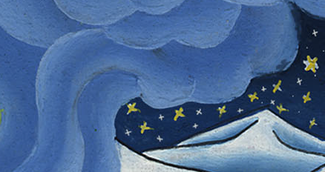
Genesis 15:14
Notes:
14But I will punish the nation that makes them slaves. After that, they will leave with many possessions.
14འོན་ཀྱང་དེ་རྣམས་ལ་བྲན་གཡོག་ཏུ་འགྱུར་བཅུག་མཁན་མི་རིགས་རྣམས་ལ་ངས་ཉེས་པ་བཏང་བར་བྱ། དེ་ཚོ་ཕྱི་ཡུལ་ནས་ཐོན་སྐབས་ཁོང་ཚོས་རྒྱུ་ནོར་མང་པོ་འཁྱེར་བར་བྱའོ།

Slide 33
15but you will go to your fathers in peace. You will be buried at a good old age.

Slide 34
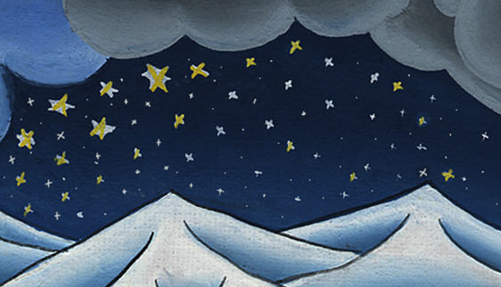
Genesis 15:15
Notes:
15But you will die in peace. You will join the members of your family who have already died. And you will be buried when you are very old.
15ཁྱོད་རང་ལོ་རྒས་པའི་རྗེས་སུ་ཞི་བདེའི་ནང་ཤི་ནས་དུར་དུ་སྦས་པར་འགྱུར་རོ།

Slide 35
16In the fourth generation they will come here again,….

Slide 36
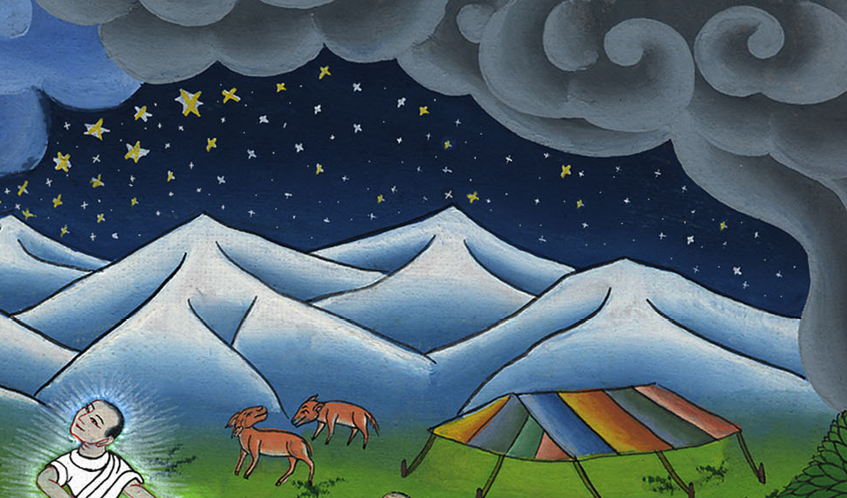
Genesis 15:16
Notes:
16Your children’s grandchildren will come back here.
16མི་རབས་བཞིའི་རྗེས་སུ་ཁྱོད་ཀྱི་མི་བརྒྱུད་རྣམས་ས་གནས་འདིར་ཡོང་བར་འགྱུར

Slide 37
17It came to pass that, when the sun went down, and it was dark, behold, a smoking furnace and a flaming torch passed between these pieces.

Slide 38
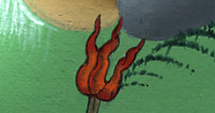
Genesis 15:17
Notes:
17The sun set and it became dark. Then a burning torch and a pot filled with smoking coals appeared. They passed between the pieces of the animals that had been cut in two.
17ཉི་མ་ནུབ་ནས་མུན་པ་བྱུང་བའི་ཚེ། དེ་མ་ཐག་ཏུ་དུ་བ་ཐོན་བཞིན་མེའི་སྣོད་དང་འབར་བཞིན་པའི་མེ་ལྕེ་ཞིགམཐོང་བ་དང་། སེམས་ཅན་དེ་ཚོའི་ཤའི་དཀྱིལ་ནས་ཕྱིན་ནོ།

Slide 39
18In that day Yahweh made a covenant with Abram, saying, “I have given this land to your offspring, from the river of Egypt to the great river, the river Euphrates:

Slide 40
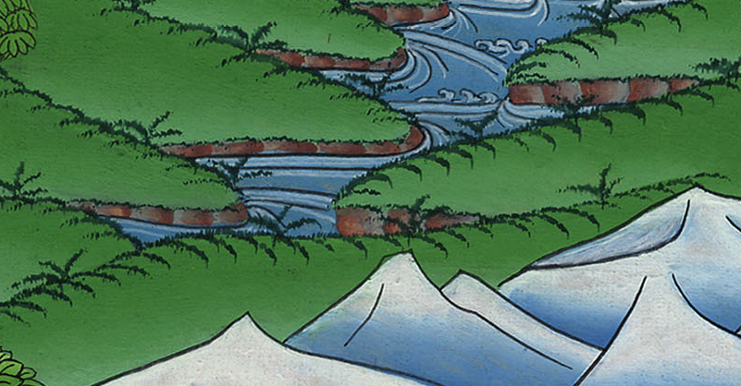
Genesis 15:18
Notes:
18On that day the Lord made a covenant with Abram. He said, “I am giving this land to your family who comes after you. It reaches from the River of Egypt to the great Euphrates River.
18དེ་མ་ཉིད་དུ་དཀོན་མཆོག་གིས་ཨབ་རམ་དང་དམ་བཅའ་མཛད་དེ་ཁོང་གིས་གསུངས་པ། ཨི་ཇིབ་ཀྱི་ས་མཚམས་ནས་ཡུབ་རད་གཙང་པོ་ཆེན་པོའི་བར་དུ་ཡོད་པའི།

